Slide 1


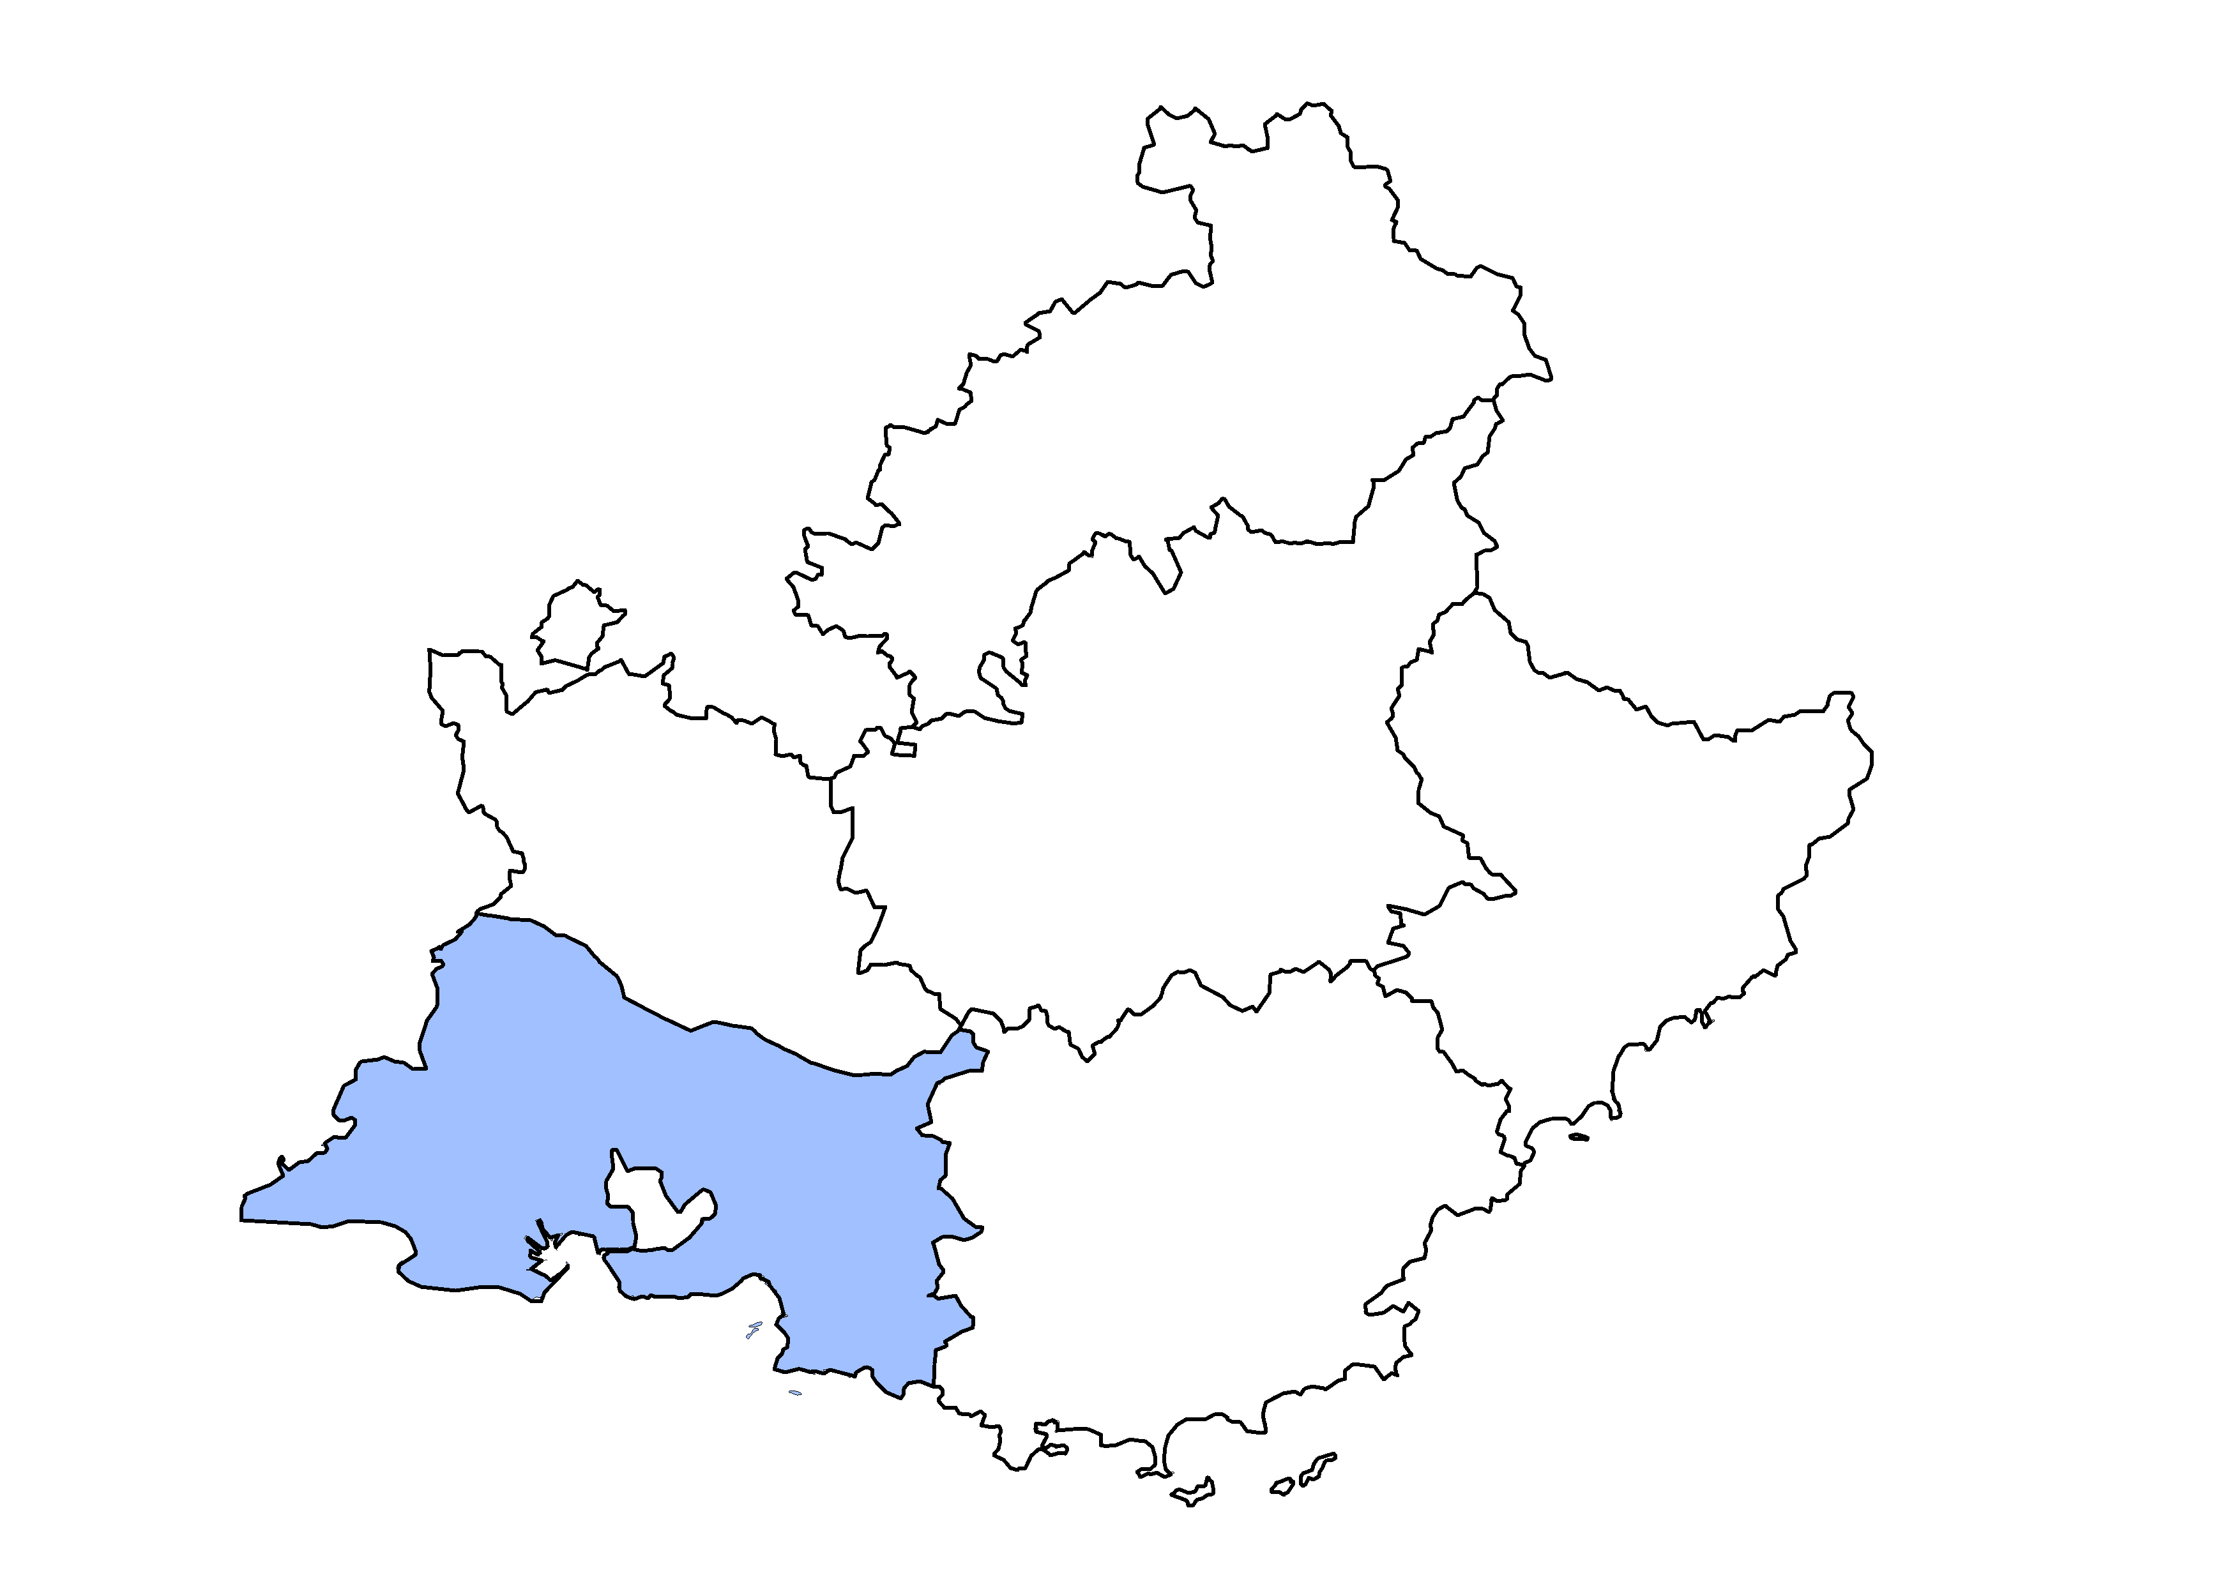

Les éclairages conjoncturels départementaux
La situation conjoncturelle
au 1er trimestre 2024
dans les Bouches-du-Rhône
Crédit photo : ©Shutterstock
Services études, statistiques, évaluation

Slide 2
La croissance de l’emploi salarié se prolonge en début d’année
Au T1 2024 :
+0,4 %
+0,3 %
+0,3 %

Slide 3
Une croissance essentiellement portée par l’emploi hors intérim
Au T1 2024 :
+ 350
intérimaires
+ 3 010
emplois hors intérim

Slide 4
L’intérim soutient la croissance de l’industrie mais pénalise celle de la construction

Slide 5
La croissance se prolonge dans l’industrie et le tertiaire non marchand, rebondit dans le tertiaire marchand et recule dans la construction

Slide 6
Hors crise sanitaire, premier recul annuel dans la construction depuis fin 2015

Slide 7
Faible progression du nombre de bénéficiaires de contrat aidé
4 400
* Marchands et non marchands . Depuis juillet 2014, les Ateliers et chantiers d’insertion (ACI) doivent recruter leurs salariés en CDDI.
Note : données arrondies en fin de trimestre, provisoires
Source : ASP - Traitements : Dares

Slide 8
La croissance annuelle de l’apprentissage de nouveau modérée
32 300

Slide 9
Le taux de chômage se stabilise début 2024…
8,7 % (0,0 pt)
8,1 % (-0,1 pt)
7,3 % (0,0 pt)

Slide 10
… et demeure supérieur à celui de la plupart des départements comparables

Slide 11
Début 2024, la demande d’emploi repart à la baisse en rythme trimestriel

Slide 12
Le recul est légèrement plus prononcé chez les femmes

Slide 13
Le repli concerne à la fois les jeunes et les seniors

Slide 14
La demande d’emploi de longue durée continue d’augmenter, mais deux fois moins vite que fin 2023

Slide 15
Sur un an, baisse du nombre de foyers bénéficiaires du RSA, plus prononcée pour l’ASS ; hausse pour l’AAH, recul pour la PA

Slide 16
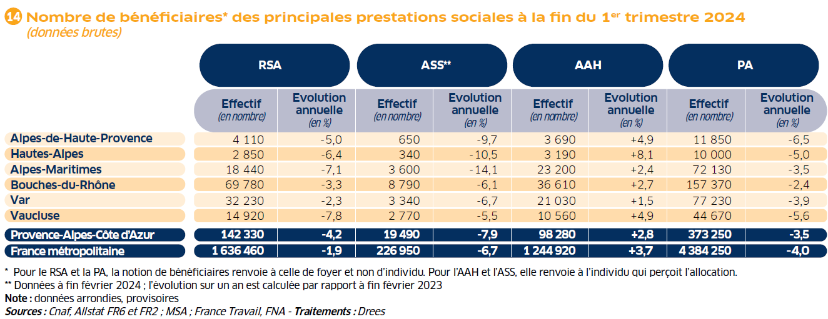
Un repli du nombre de foyers bénéficiaires du RSA un peu moins important qu’au niveau régional

Slide 17
Pour en savoir plus
La Note de conjoncture de la Dreets Provence-Alpes-Côte d’Azur:
https://paca.dreets.gouv.fr/Les-publications-periodiques-9124
Retrouvez tous nos indicateurs dans le Tableau de bord des indicateurs clés
en téléchargement sur le site de la Dreets Provence-Alpes-Côte d’Azur :
https://paca.dreets.gouv.fr/Les-indicateurs-cles-de-la-Dreets-Paca

